Slide 1


MÓDULO DE STOCK

Slide 2


Índice
Introducción
Modelo de datos
Stock: tienda
  reserva y consulta de stock
  stock de otra tienda
Movimientos de inventario
  documentos de inventario
Procesamiento de stock
  Job de API y journal
  Incremento/decremento de stock
Reporte de Bridge Manager
para ir a la página previa
para ir al índice

Slide 3

Introducción
Bridge permite manejar el stock en tienda y centralizado:
  A partir de operaciones en los puntos de venta
  Con ingresos y egresos de stock desde el módulo de inventario de Bridge Manager
  Actualizado mediante jobs de Bridge API que procesa la información de operaciones y documentos de inventario (journal)
  Reportes de movimientos y de stock
  Consultas de stock de tienda y centralizado desde el POS

Slide 4
Stock: modelo de datos
Collection | Descripción | Observaciones
ItemInventory | Inventario por tienda/depósito/estado del depósito/item | Se guardan los movimientos de cada ítem para un determinado depósito en una tienda del período en curso (ventas, ingresos, egresos, etc) Cantidad actual y reservada
SerializedUnit | Inventario por tienda/depósito/estado del depósito/item/serie y/o lote/despacho | Se guardan los movimientos de cada ítem para un determinado depósito en una tienda del período en curso con su nro de serie y/o lote (ventas, ingresos, egresos, etc) Cantidad actual y reservada
Location | Depósito | Puede tener diferentes estados (onSale por defecto) Se pueden asignar por tienda desde BMC
InventoryControlDocument / InventoryControlDocumentLineItem | Documentos de inventario | Cabecera y líneas de detalle de un documento de inventario
InventoryControlDocumentReference | Documentos relacionados entre si | Ej: En el caso de las recepciones se relacionan a su Orden de compra de origen.

Slide 5
Stock: modelo de datos
Collection | Descripción | Observaciones
InventoryControlDocumentState | Maestro de estados de un documento de inventario | Ej: abierta, confirmada, cerrada, cancelada, entrega parcial, etc
InventoryControlDocumentType | Maestro de tipos de documentos de inventario | Ej: orden de compra, recepciones, conteo, ajustes, orden de transferencia, devolución a proveedor, etc
ItemInventoryJournalEntry | Journal de movimientos de stock | Cuando se realizan operaciones en el POS y de inventario en BM se genera un registro por cada ítem stockItem
ItemReservedJournalEntry | Journal de movimientos de reservas de stock | Se genera un registro por cada ítem que requiere reserva en el POS (venta o presupuestos)
ItemStockSummary | Acumulado de movimientos de stock por item por período

Slide 6

Stock: tienda
Operaciones en el punto de venta
Punto de venta: ventas, devoluciones, cambios, presupuestos
  con actualización de stock
  stock por serie
Reserva de stock: en ventas y presupuestos por configuración del artículo
Venta con stock de otra tienda
  Por configuración del depósito
Consulta de stock de la tienda y de otras tiendas (centralizada)
  detalle ver en manual: https://share.linx.com.br/pages/viewpage.action?pageId=534905552

Slide 7
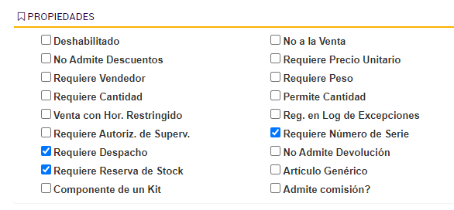
Stock: stock y reservas del artículo
Para manejo de stock:
  Tiene que ser un stockItem
  Flag requiere reserva = true, se valida que tenga stock al agregar el artículo y se requiere siempre un cliente asociado a la venta
  Para la venta considera como disponible = cantidad actual - cantidad reservada
  Flag requiere reserva = false, se puede vender con stock negativo

Slide 8

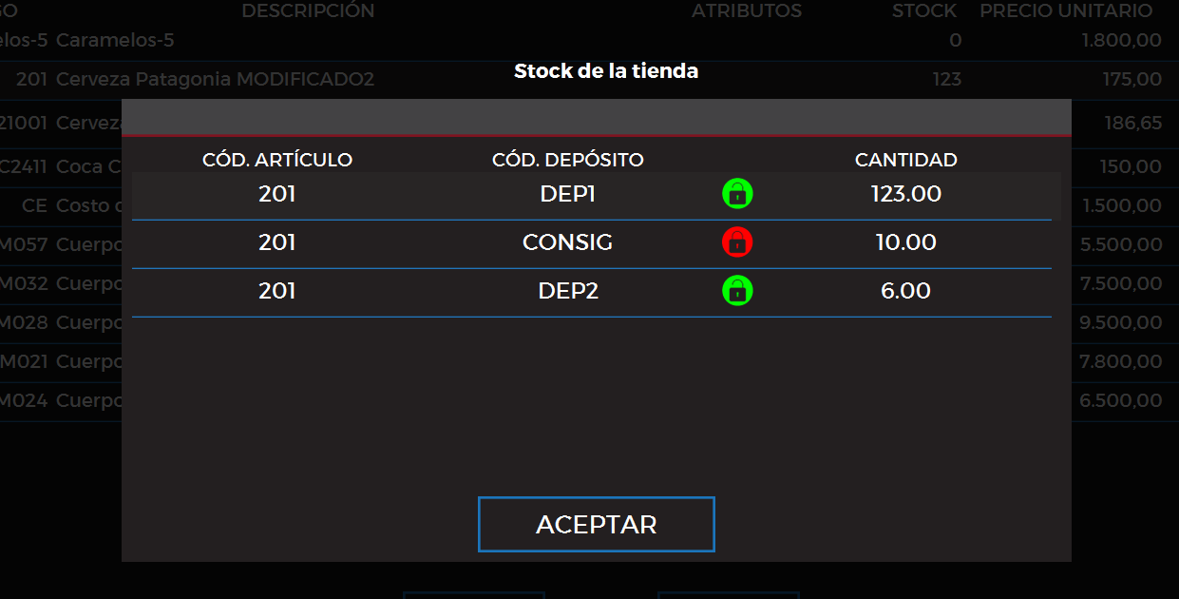

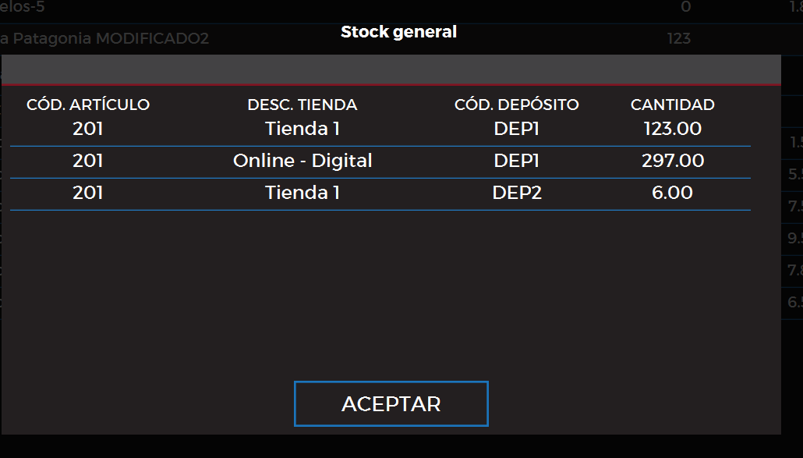
Stock: consulta de stock en el POS
Consulta de stock de un artículo
  Se selecciona el artículo de la grilla resultado de la consulta y se selecciona el botón
  Se obtendrá un popUp con el detalle por depósito
  Se consulta por servicio a Bridge Core Server de tienda
Consulta de stock de otras tienda de un artículo
  Se selecciona el artículo de la grilla resultado de la consulta y se selecciona el botón
  Se obtendrá un popUp con el detalle por tienda/depósito
  Se consulta por servicio a Bridge Core Server de
Bridge Mangter Central

Slide 9
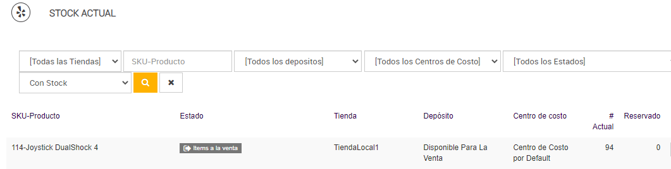
Stock: stock y reservas del artículo
Cuando se requiere reservar un artículo
  Bridge Core genera un registro en la Journal de reservas con el nro de transacción de la venta/presupuesto
  Se actualiza la itemInventory del artículo reservado en campo Cantidad reservada sumando la cantidad del item reservado
  Cuando se finaliza la venta exitosamente API al procesar el TLOG actualiza la Journal de stock y finaliza la reserva actualizando la itemInventory

Slide 10
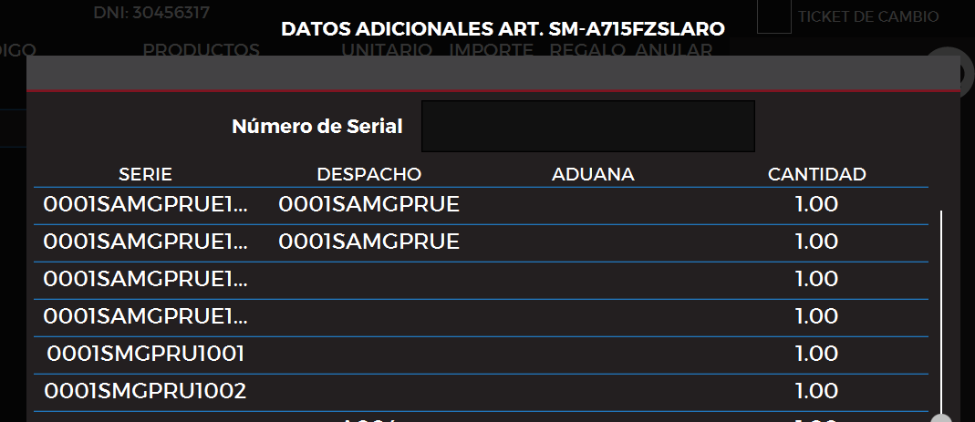
Stock: stock por serie
Si requiere serie = si
  Debe configurarse con flag requiere reserva = true, para que no pueda ser utilizado el mismo nro de serie desde dos terminales simultáneas
  Al ingresar un artículo con serie se listará un popUp con la lista de series disponibles, idem si requiere despacho (configuración “Selección de número de serie por dropdown” = si)
  Si se agrega a la venta, en la información de stock del TLOG se guardará también el nro de serie/despacho para su posterior actualización del stock.

Slide 11
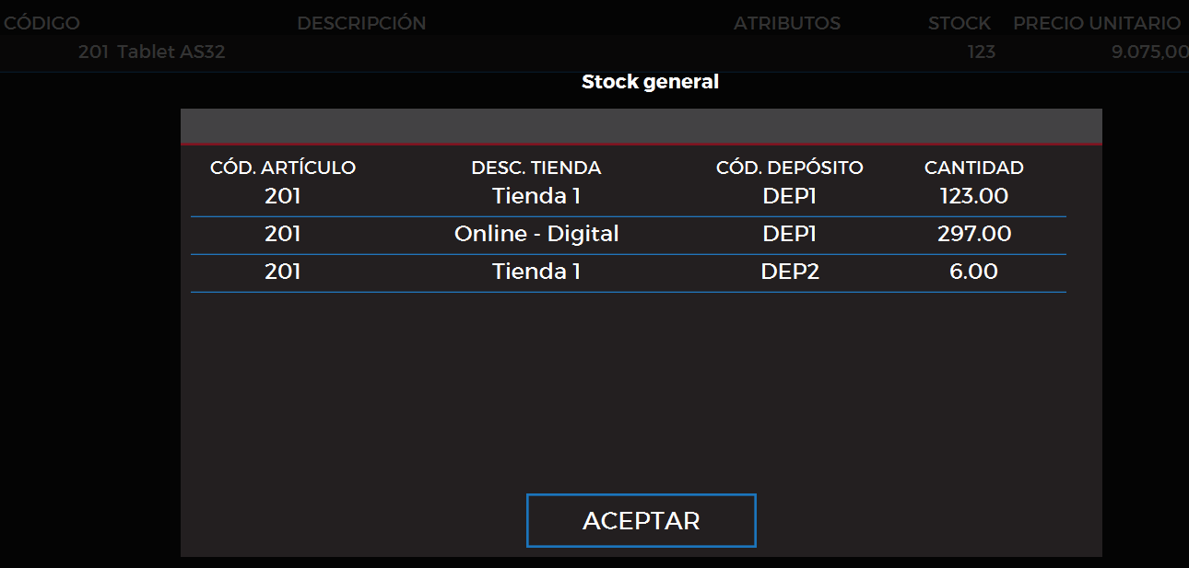
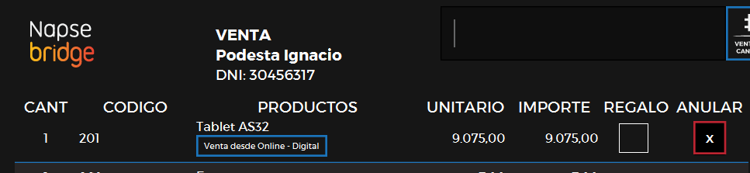
Stock: stock de otra tienda
Desde la consulta de artículos
  Consultar “stock general” de un artículo
  Se listaran las tiendas cuyos depósitos permitan venta de otra tienda (crossSalesAllowed)
  Si se selecciona el depósito de otra tienda, se agrega a la venta como stock de otra tienda
  Al finalizar en Bridge Manager Central API generará una order para surtir en la tienda destino

Slide 12
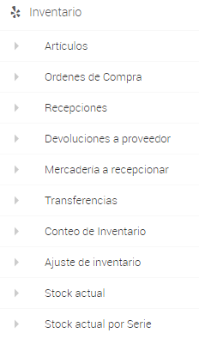
Stock: movimientos de inventario
Documentos de inventario: se pueden generar solo en la tienda. En BMC sólo se visualizan
Orden de compra
Recepciones/Mercadería a recepcionar (ASN)
Transferencias
  entre tiendas
  entre depósitos de la misma tienda
Devoluciones al proveedor
Ajuste de inventario
  mermas
  ajustes positivos
Conteo de inventario

Slide 13
Stock: movimientos de inventario
Documentos de inventario:
Tienen un estado actual (abierto, confirmado, cerrado, cancelada, recepción parcial)
Se mantiene un historial de cambios de estado y quien lo generó al cambio (estado inicial, estado final, usuario y fecha)
Se pueden imprimir (genera un pdf)
Se pueden ver los documentos relacionados (ej: Orden de compra y sus recepciones con nro de documento y fecha)
Se centralizan en BMC (no se pueden generar ni gestionar centralizadamente)
Se pueden exportar a otros sistemas (actual integración con Teamplace)
Si son de recepción puede ser parcial o total
Se pueden cargar los artículos en forma manual o mediante carga masiva por .csv
Cada tipo de documento cuenta con su pantalla de listado de documentos

Slide 14
Stock: documentos de inventario
Documento | Descripción | Observaciones
Orden de compra | Los pedidos u órdenes de compra se utilizan para solicitar a un determinado proveedor artículos que están en falta. Puede precargarse con los items del proveedor seleccionado o ingresarse a demanda en forma manual (sólo stockItems) | Existen dos formas de generar una orden de compra: Nueva orden de compra generada desde administración de órdenes de compra Cuando el proveedor está integrado a un portal y la factura se envía mediante interface, y la orden de compra asociada a la factura no existe, el sistema crea una orden de compra de forma automática.
Recepciones | Las recepciones se utilizan para dar de alta stock de mercadería que se recibe en la tienda. | Existen tres formas de recibir mercadería: Desde una orden de compra confirmada o en entrega parcial se ingresan las cantidades recibidas Nuevo documento de recepción generado desde administración de recepciones Cuando el proveedor está integrado a un portal y el documento fiscal se envía mediante interface (ASN o mercadería a recepcionar)

Slide 15
Stock: documentos de inventario
Documento | Descripción | Observaciones
Devoluciones al proveedor | Las devoluciones se utilizan para dar de baja stock de mercadería desde la tienda. | Existen dos formas de devolver mercadería: Nuevo documento de devolución generado desde administración de devoluciones Cuando el proveedor está integrado a un portal y la factura se envía mediante interface, y las cantidades recibidas son menores a las cantidades enviadas en la factura
Mercadería a recepcionar; ASN | Los documentos fiscales se utilizan para imputar una factura o una nota de crédito a la recepción o devolución de mercadería desde la tienda. | Existen dos formas de imputar un documento fiscal: Nuevo documento fiscal generado desde administración de documentos fiscales Cuando el proveedor está integrado a un portal, la factura se envía mediante interface

Slide 16
Stock: documentos de inventario
Documento | Descripción | Observaciones
Transferencias | La transferencia se utiliza para mover mercadería entre tiendas o entre depósitos También se podrá gestionar el Pedido de transferencia desde la tienda destino hacia la tienda origen (de modo que queda registro de lo solicitado) | La transferencia se divide en dos etapas: Generación de transferencia En la tienda/depósito origen baja el stock del estado "A la venta" y sube el stock del estado "Tránsito de salida" En la estación/depósito destino sube el stock del estado "Tránsito de entrada" Recepción de transferencia En la tienda/depósito destino baja el stock del estado "Tránsito de entrada" y sube el stock del estado "A la venta" En la tienda/depósito origen baja el stock del estado "Tránsito de salida"

Slide 17
Stock: documentos de inventario
Documento | Descripción | Observaciones
Ajustes de inventario | El ajuste de inventario se utiliza para ajustar el stock de mercadería dentro de la tienda. | El proceso de ajuste se puede realizar de dos formas: Como resultado de la toma de inventario. De forma manual se realiza un ajuste por cantidad Se puede ingresar un tipo (merma justificada, no justificada, etc)

Slide 18
Stock: documentos de inventario
Documento | Descripción | Observaciones
Conteo de inventario | La toma de inventario se utiliza para contar stock de mercadería dentro de la estación. | Habiendo seleccionado los productos a contar, el proceso de toma se puede realizar: Sacando una foto del stock al momento de confirmar los artículos y permitiendo la impresión de una planilla donde completar las cantidades contadas. En un segundo paso el operador podrá cargar las cantidades de todos los artículos contados. Directamente desde el BM ingresando las cantidades contadas en el sistema de forma online. En este caso la cantidad de stock teórica se calcula al momento del ingreso de la cantidad de stock real para minimizar los riesgos de diferencias por ventas, recepciones, etc desde el comienzo de la toma hasta el momento en que efectivamente se cuenta la mercadería. Las diferencias que existieran como resultado de una toma entre el stock real y el stock teórico, serán ajustadas de forma automática.

Slide 19
Stock: documentos de inventario
Manual de usuario:
Para mayor detalle de cómo utilizar cada documento y los datos que contienen, se puede referenciar al manual de usuario de Bridge Manager
  ver: https://share.linx.com.br/pages/viewpage.action?pageId=532509891

Slide 20
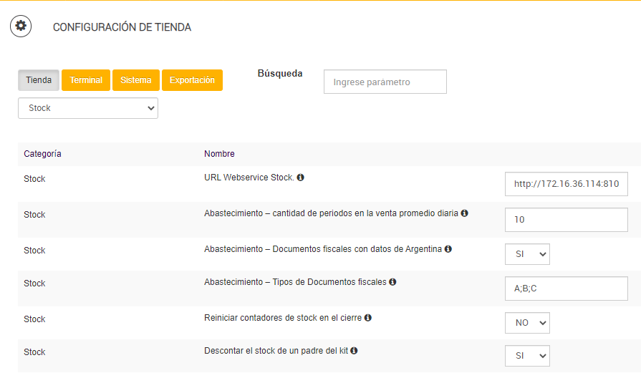
Stock: configuraciones
Parámetros de tienda sobre el módulo de stock: en Configuración/Sistema/Tienda, categoría Stock se detallan diferentes configuraciones que afectan al módulo

Slide 21
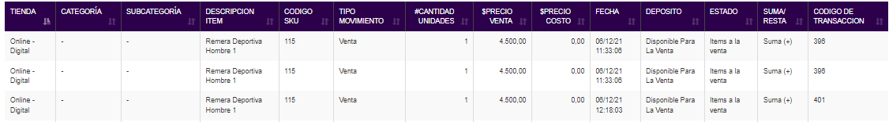
Stock: journal de stock
ItemInventoryJournalEntry: bitácora de movimientos de stock en tiendas
El POS guarda en TLOG de las ventas/devoluciones/presupuestos datos de reserva y/o de stock si el ítem es stockItem (configurado dessde el ABM del ítem o desde el servicio https://share.linx.com.br/x/43dpCw Nombre del Servicio: stockItems)
  itemTicketStockInformationList: tienda, depósito, estado, código ERP del depósito, cantidad
API al distribuir los TLOGs de ventas genera un registro por cada item que tenga información de stock
Se generan los registros en BM tienda y en BM Central
  tipo de operación y datos del item dentro de la transacción
Luego son procesados por el job journal de API (Servicio de procesamiento de stock)
Esta información se ve reflejada en el reporte de “Movimientos de stock detallado”

Slide 22
Stock: job de procesamiento de stock
Proceso de API para actualización de stock y reservas
API cuenta con un job “ journal” ( Servicio de procesamiento de stock)
Se ejecuta cada 30 segundos
Recorre la tabla “ItemInventoryJournalEntry”
  Toma los registros con flag processedFlag = false
  Según operación (itemInventoryJournalOriginator) y substractFlag actualiza la itemInventor
  Incrementa o decrementa las unidades con la operación
  La itemInventory recalcula su cantidad actual
  Si tiene reserva se finaliza en “ItemReservedJournalEntry”
  Se actualizan tablas acumuladas: ItemStockSummary, ItemSalesSummary

Slide 23
Stock: incremento y decremento de stock
Según la operación realizada, el stock sube o baja
Operación | Impacto en stock
POS: venta | Decrementa
POS: devolución | Incrementa
BM doc inventario: recepción de OC, ASN, de transferencia | Incrementa
BM doc inventario: devolución a proveedor, ajuste negativo | Decrementa
BM doc inventario: conteo y órdenes de compra | No aplica movimiento | En el caso de los conteos, una vez confirmados pueden generar ajustes automáticos por las diferencias

Slide 24
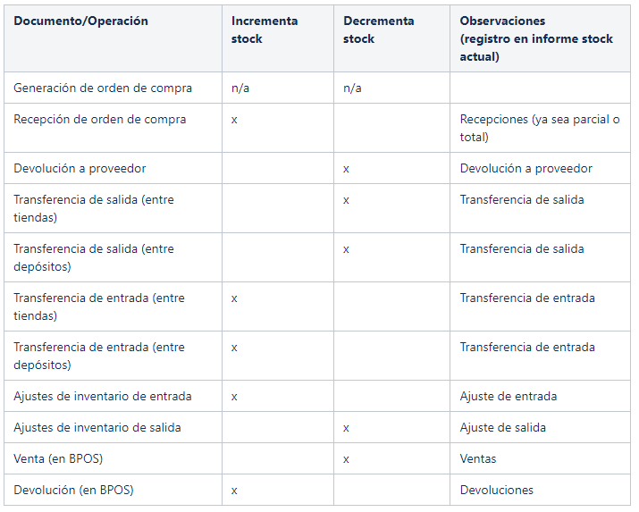
Stock: incremento y decremento de stock
Según la operación realizada, el stock sube o baja

Slide 25
BRIDGE MANAGER: reportes
Para obtener mayor información de los reportes de BRIDGE MANAGER, referenciar el manual de usuario (7.X)
https://share.linx.com.br/pages/viewpage.action?pageId=532509653
· Stock actual y Stock por serie
· Reporte de existencia
· Reporte de movimiento de stock consolidado
· Reporte de movimiento de stock detallado
· Reporte de artículos en tránsito
· Reporte de trazabilidad SKU-Serie
· Reporte de auditoría de recepciones

Slide 26
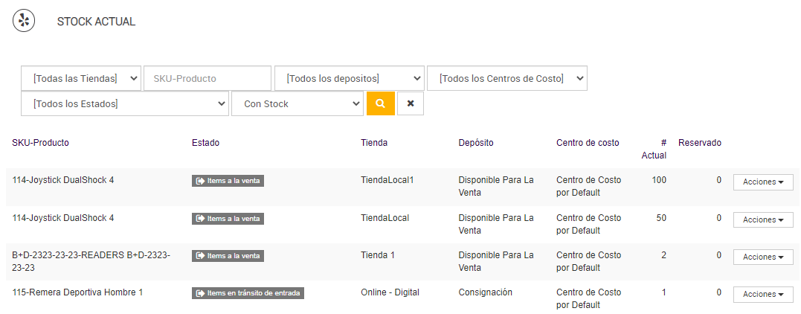
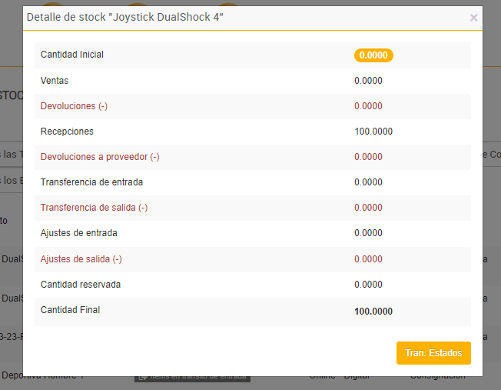
BRIDGE MANAGER: reporte stock actual
Se puede ver la cantidad de unidades actuales y el detalle de cada itemInventory
·

Slide 27
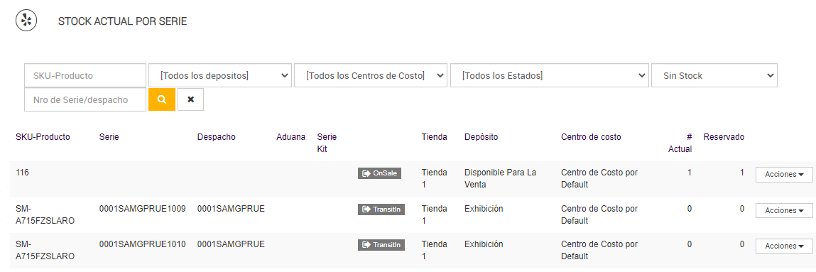
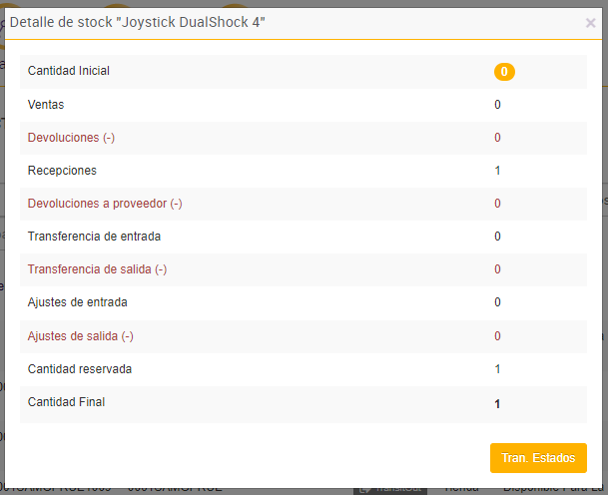
BRIDGE MANAGER: reporte stock actual por serie
Se puede ver la cantidad de unidades actuales y el detalle de cada SerializedUnit
·

Slide 28
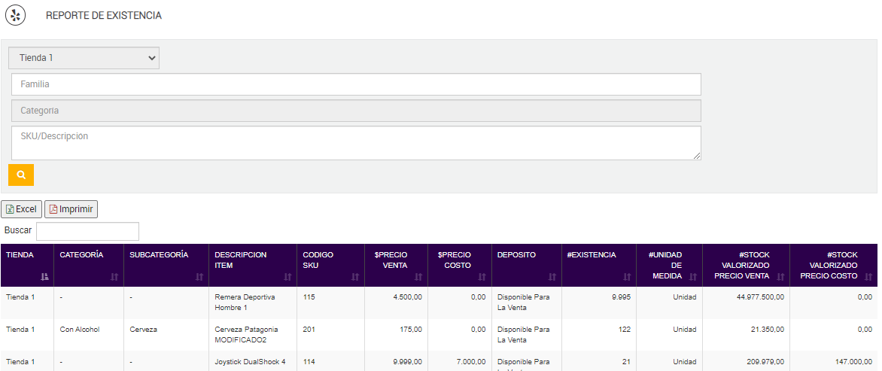
BRIDGE MANAGER: reporte de existencias
Se puede obtener la información de cada ítem/depósito/tienda (itemInventory)
·

Slide 29
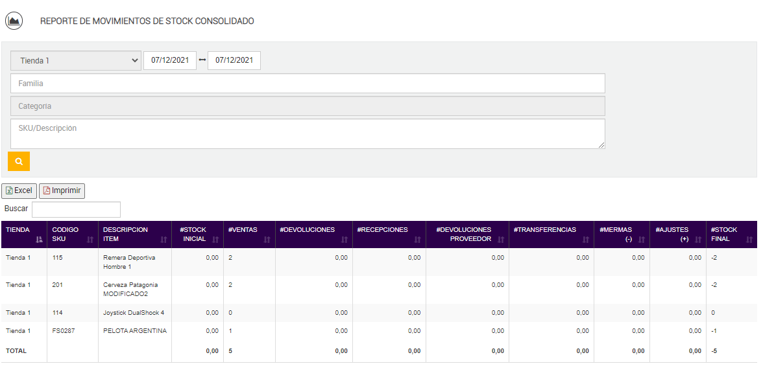
BRIDGE MANAGER: reporte de stock consolidado
Se puede obtener la información por operaciones o documentos de inventario de cada ítem en un rango de fechas (itemStockSummary)·

Slide 30
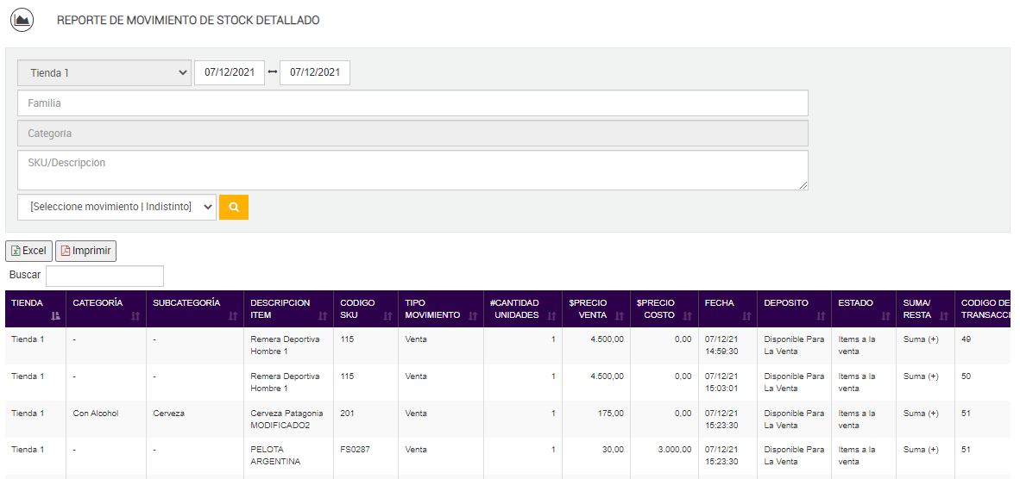
BRIDGE MANAGER: reporte de stock detallado
Se puede obtener la información por operaciones o documentos de inventario de cada ítem (Journal)

Slide 31
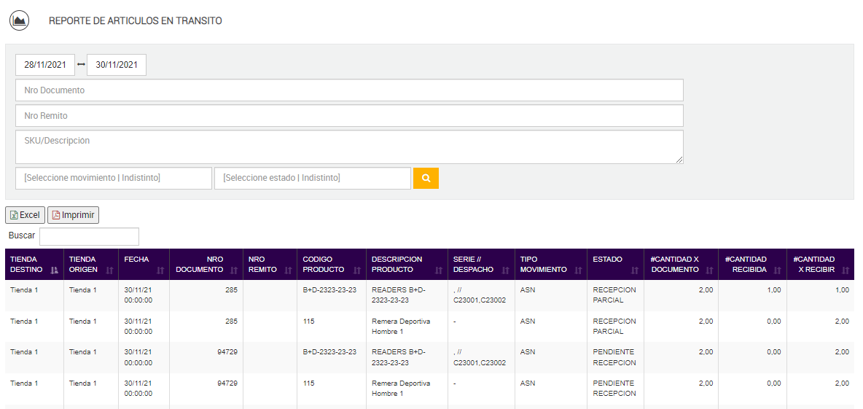
BRIDGE MANAGER: reporte de artículos en tránsito
Se puede obtener la información de artículos aún no recibidos (ASN, recepciones pendientes y transferencias)

Slide 32
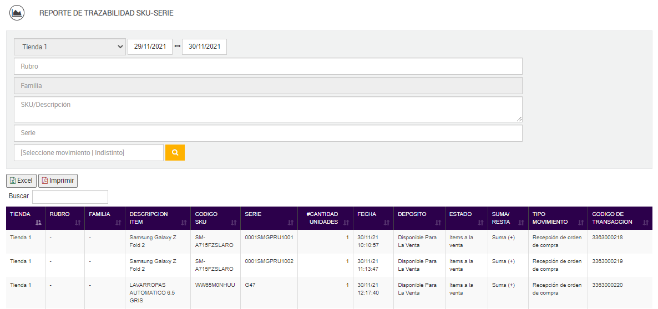
BRIDGE MANAGER: reporte de trazabilidad SKU-Serie
Se puede obtener la información de artículos con sus series/despacho y el documento u operación que genera su movimiento de stock

Slide 33
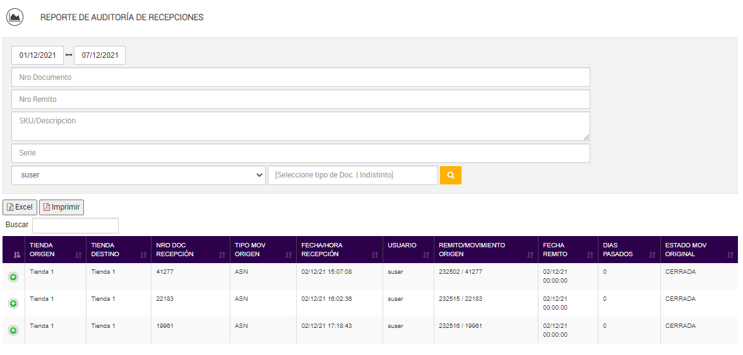
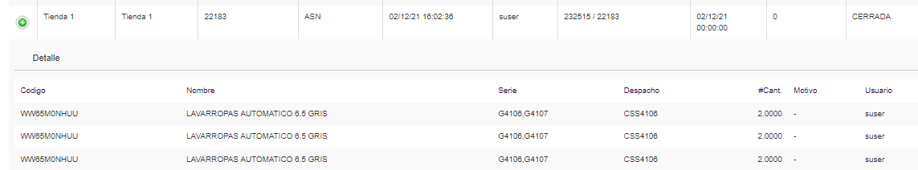
BRIDGE MANAGER: reporte de auditoría de recepciones
Se puede obtener la información de las recepciones, usuario y estado de la misma, con detalle de items.

